Slide 1
Куклы- берегини
Изготовление Вепсской куклы

Slide 2
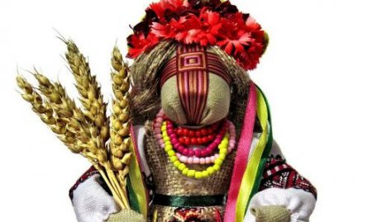
Куклы- берегини
На Руси издревле существовал обычай изготовления кукол- оберегов. Куклы – обереги ведут свою историю с древних языческих времен. И даже после прихода и укоренения христианства, Берегини еще долго жили в крестьянских домах.

Slide 3
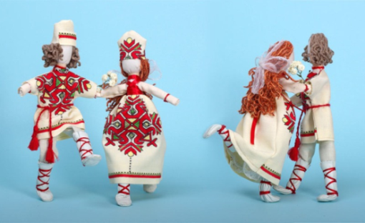
Куклы- берегини
В каждой семье были куклы, число их в российских домах доходило до ста штук. Считалось, что чем больше в доме кукол, тем больше счастья. Поскольку главной задачей этих самодельных человечков было уберечь человека от злых духов, несчастий и болезней, то ее так и называли – «Берегиня» или оберег.

Slide 4
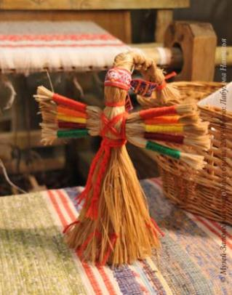
Куклы- берегини
Кукла- многоручка (десятиручка)
Берегини были безликими, лицо куклы никогда не раскрашивалось, потому что, по поверью, в безликую куклу не могут вселиться злые силы. Каждый оберег делался с определенной целью и имел свое название: Пеленашка, Столбушка. Крупеничка, Зерновушка, Московка, куклы – перевертыши День – Ночь, Баба – Девка и многие другие.

Slide 5
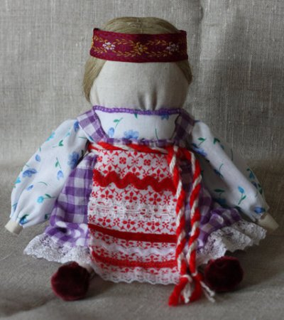
Куклы- берегини
Кукла пользовалась на Руси особым почетом и уважением, в них верили всей душой. Когда хотели избавиться от какой–то напасти, брали Берегиню, поворачивали ее три раза, приговаривая: «Отвернись злом – повернись добром». Еще до рождения ребенка мать делала куколку и укладывала ее в колыбель. Перед свадьбой мать дарила дочери «подружку», сделанную своими руками, чтобы та принесла здоровье и счастье. Маленькую спутницу давали в дорогу мужу, сыну, брату.

Slide 6
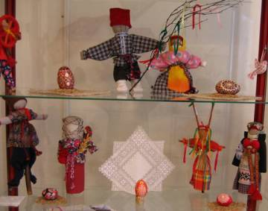
Куклы- берегини
Куклы делали из различных материалов: из ткани, дерева, ниток, травы, соломы, кости, и льна. Обереги обязательно мастерились с добрыми, светлыми мыслями. Самой «сильной» считалась кукла, сделанная без острых предметов – иглы и ножниц, которые кололи и ранили. Ткань и нитки рукодельницам приходилось рвать – отсюда и название рванки. Поскольку красный считался на Руси обережным, цветом тепла, радости и здоровья, он всегда присутствовал в наряде Берегинь.

Slide 7
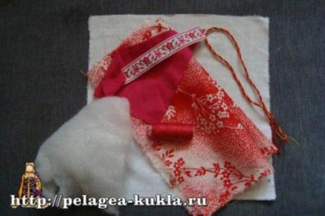
МАСТЕР- КЛАСС Изготовление Вепсской куклы
Для куклы Капустки надо: квадрат светлой ткани 25х25 см, два квадрата цветной ткани 25х25 см, немного наполнителя (синтепон,вата), красные джинсовые нитки,тесьма на повойник 11-13 см, поясок 30-35 см.

Slide 8
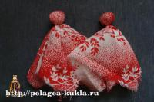
МАСТЕР- КЛАСС Изготовление Вепсской куклы
Куклу Капустку начинаем делать с груди. Из цветных квадратов формируем две грудки-шарика.

Slide 9
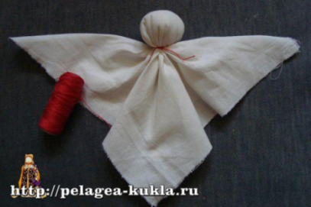
МАСТЕР- КЛАСС Изготовление Вепсской куклы
Из белого квадрата формируем шарик чуть побольше. Определяем с какой стороны у куклы будет лицо и стараемся чтобы там было поменьше складок. Смотрим чтобы боковые уголки получились приблизительно одинаковые, это руки вашей куклы. НИТКУ НЕ ОБРЫВАЕМ!!

Slide 10
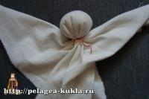
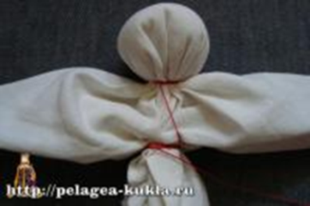
МАСТЕР- КЛАСС Изготовление Вепсской куклы
Подворачиваем ткань на боковых уголках во внутрь,
Спереди ведем нитку наискосок от шеи к талии. Туго заматываем нитку на талии

Slide 11
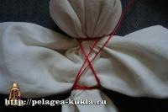
МАСТЕР- КЛАСС Изготовление Вепсской куклы
Теперь снизу (снова наискосок, так чтобы получился крестик) ведем нитку вверх к шее.
Обматываем нитку по шее сзади и снова вниз
Повторяем несколько раз, в зависимости от того, какой толщины мы хотим сделать крестик на груди

Slide 12
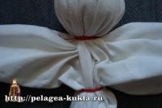
МАСТЕР- КЛАСС Изготовление Вепсской куклы
Сзади нитки должны проходить ТОЛЬКО по линии шеи и талии!!! Нитку не обрываем.

Slide 13
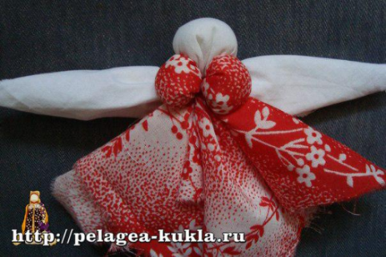
МАСТЕР- КЛАСС Изготовление Вепсской куклы
Этой же ниткой приматываем к шее грудки

Slide 14
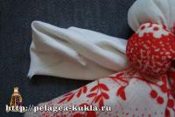
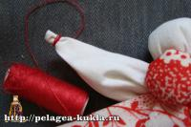
МАСТЕР- КЛАСС Изготовление Вепсской куклы
Регулируем длину рук - подворачиваем уголки ткани на нужную нам длину
Закрепляем руки ниткой

Slide 15
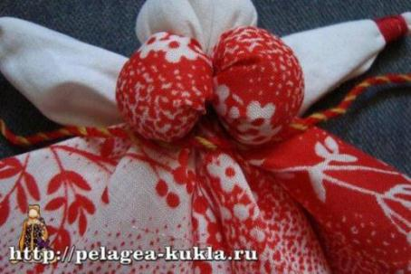
МАСТЕР- КЛАСС Изготовление Вепсской куклы
Спереди под грудью прикладываем поясок

Slide 16
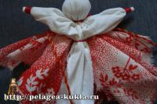
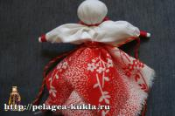
МАСТЕР- КЛАСС Изготовление Вепсской куклы
Сзади наша кукла сейчас выглядит вот так. Ведем поясок с двух сторон за спину
На спине равномерно расправляем ткань юбочки и завязываем пояс на узел.

Slide 17
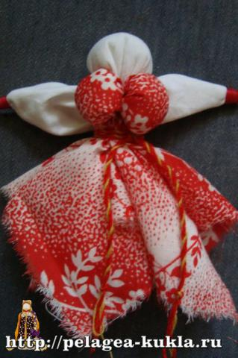
МАСТЕР- КЛАСС Изготовление Вепсской куклы
Затем переводим концы пояса вперед и опять завязываем на узел, только уже спереди

Slide 18
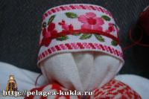
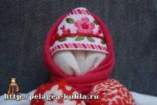
МАСТЕР- КЛАСС Изготовление Вепсской куклы
Так как иголкой мы решили не пользоваться, приматываем повойник к голове ниткой
Надеваем платок.

Slide 19
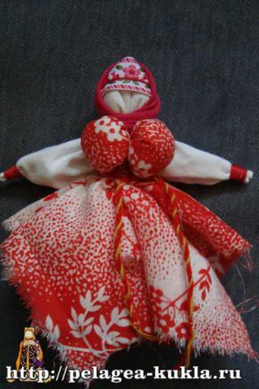
МАСТЕР- КЛАСС Изготовление Вепсской куклы
Вот такая кукла Капустка у вас должна получится.

Slide 20
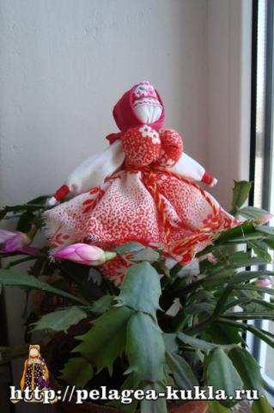
МАСТЕР- КЛАСС Изготовление Вепсской куклы
Говорят, что вот такая кукла Капустка посаженная на подоконник поможет высмотреть достойного жениха.
Смело сажаем куклу Капустку возле окна и пусть она присматривает вам суженого-ряженого.

